Slide 1





本屋管理システム
日付 月 日
班名 アイビクション
班員名 リーダー：赤嶺昂太 サブリーダー：鹿島翔太 上原芙沙
メンバー：板井駿佳 牧紫 堤慎吾
Notes:
発表者：赤嶺さん
これからアイビクションの発表を始めます
班員の紹介をします。
リーダー赤嶺、サブリーダー鹿島、上原、メンバー板井、牧、堤です。
ご清聴よろしくお願いします。
修正履歴------------------------------------
●9/9（月）練習発表後の修正内容
・概要の書籍管理のメリット・デメリットのデメリットを削除
・書籍管理のメリット・デメリットの内容を鹿島さんの案を採用
・開発環境のページを追加
・内部構成の台本を修正

Slide 2

概要
１．書籍管理とは
２．書籍管理のメリット
３．内部構成
４．製品デモ
５．質疑応答
Notes:
発表者：赤嶺さん
このような流れで発表していきます。
以下メモｰｰｰｰｰｰｰｰｰｰｰｰｰｰｰｰｰｰｰｰｰｰｰｰｰ
・なぜ作ろうと思ったのか
今回私たちが作ったものは、本の購入者システムを作りました。
書籍管理とは？のスライドを入れる。
書籍管理を使うにあたってどう、現状があるのか？
→メリット、デメリット
→利用シーン
→アプリケーションで何ができるのか？
→これによって、どんな成果が得られたのか？
→内部的な構成を挟む
→各自のデモ
→こだわったコードの説明
※とりあえず、デモを通したあとに、パワポに戻って、こだわったコードを説明する。
→最後に、まとめ、特徴と実装できなかった部分。
→質疑応答。
0タイトル
1概要
2書籍管理とは
3書籍管理のメリット・デメリット
→利用シーン、何ができるのか？
4内部構成
5デモ
→こだわったコード

Slide 3


書籍管理とは
本屋で書籍を管理するシステム
Notes:
発表者：鹿島さん
私たちのチームは、本屋の書籍管理を開発しました。
書籍管理とは本屋で書籍を一元管理するシステムで
情報をデータベースに蓄積・管理します。
テーマは書籍管理システムと決まっていましたが、詳細機能についてはチームで話し合って決めました。
データベースに接続して、追加・編集・削除だけでなく
ランキング機能も追加することで実用的なスキル向上を意識しました。

Slide 4

書籍管理のメリット
エクセル
デメリット
書籍管理
・編集・更新の非効率性
・いつ・誰がファイルを編集
したか履歴を追えない
・担当者や知識がないと、管理が困難
・編集・更新が容易
・DB権限設定ができず、
管理にリスクが伴う
・メンテナンスがしやすい
Notes:
発表者：鹿島さん
☆編集・更新の非効率性 ※個別表示にするかは要相談
----グループ内でExcelファイルを共有・閲覧することは可能ですが、
通常の使い方では複数人で同時に編集することはできません。
☆細かな権限設定ができず、管理にリスクが伴う
----複数人でExcelファイルを更新する場合、「いつ・誰が・どの端末で」ファイルを編集したか履歴を追うことができません。
そのため、誤った修正・削除などトラブルが発生した際に原因の特定が困難です。
☆担当者や専門性の知識がないと、メンテナンスが困難
----Excelに複雑な処理やマクロが組まれている場合はメンテナンスが困難になることがあります。例えば前任者が作成したマクロを修正する場合、後任者のスキル不足や引継ぎの不十分さによって、メンテナンスができずにファイルが使われなくなる事態もある。

Slide 5
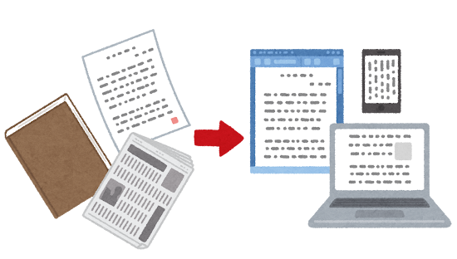



書籍管理の利用場面
・本屋で購入者情報を登録する時に利用
Notes:
発表者：堤さん
本屋で購入者情報を登録する際に利用し、Excelで行っていたデータをアプリケーションを通してデータの蓄積・管理ができます。
そうすることで、作業時間の短縮に、ヒューマンエラーが軽減します。
以下メモーーーーーーーーーーーーーーーーーーーーーーーーーーーーーーーー
※利用シーンと何ができるのか？どんな成果が得られるのか？の内容を追記する。
・利用場面
本屋で購入者情報を登録する際に利用する。
・何ができるか？
エクセルで行っていた「購入者情報」をデータベースで蓄積、管理できる。
・どんな成果が得られるのか
作業時間の短縮、ミス軽減を図ることができます。

Slide 6
開発環境
・開発ツール ：XAMPP
・使用言語 ：HTML、CSS、PHP
・ソースコード：SourceTree
Notes:
発表者：堤さん
開発環境はこのようになります。
開発ツールにはXAMPPを使用し、使用言語としてHTML、CSS、PHPを採用しました。
ソースコードの共有にはSourceTreeを活用しています。

Slide 7
内部構成
XAMPP
Web
ブラウザ
Apache
PHP
MySQL
Notes:
発表者：堤さん
内部構成はこのようになっています。
ブラウザから要求をして、ＭｙＳＱＬから返答されたデータを画面表示するような流れになります。
補足でXAMPPとは
「Webアプリケーションを開発するためのテスト環境」を整えるために、必要なアプリケーションを一式パッケージにしたものになります。
開発体制はフロントエンドとバックエンドに分け、フロントエンドではHTMLとCSSを、バックエンドではPHPを使用して開発を進めました。
以下、修正前内容---------------------------------------------------
内部構成について説明します。
フロントエンドにBrowserApplication、バックエンドにXAMPPを採用しています。
ざっとした内容 （参考データ https://qiita.com/goofmint/items/a4760fd4e3d04e7ffb58）
PHPでデータベースから情報をひっぱってきて、HTMLやCSSでその情報に装飾をつけました。
別々で行うことにより、通信料の軽減や開発体制の分離を目的としました。
開発体制の分離をすることで、テストも各々で容易にできるのも効率の良さだと思います。
以下メモｰｰｰｰｰｰｰｰｰｰｰｰｰｰｰｰｰ
吉武先生に内部構成について、確認質問。
BrowserApplicationはGoogleのこと？
フロントエンドは、Weｂページのことで、今回の開発プロジェクトでは、静的サイトのところ？

Slide 8
製品 デモ
Notes:
発表者：尾中さん、垣迫さん
それでは、私たちが開発しました管理システムの動作確認を行っていきたいと思います。
最初にログイン画面が表示されます。こちらの画面にデータベースに管理された
IDとパスワードを入力してログインボタンをクリックするとログインができます。
ログイン後、顧客管理、書籍管理、データ分析の選択項目が表示されます。
●顧客管理を選択してみます。
顧客管理を選択すると、このような画面が表示されます。
表示されている一覧は、データベースに管理されているデータを抽出して表示しています。
・検索では、顧客IDと顧客名を検索できるようにしています。
・顧客IDの一致検索をしてみます
検索欄に1101と入力して、一致検索を選択して、検索ボタンをクリックすると顧客ID1101のコードが表示されます。
・次に顧客名のあいまい検索をしてみます。
検索欄に「赤」を入力して、あいまい検索を選択して、検索ボタンをクリックすると「赤」という文字が含まれているコードが表示されます。
・次に新規登録をしてみます。
新規登録ボタンをクリックします。新規登録フォームが表示されるので
各項目に入力していきます。登録ボタンをクリックします。
登録すると、データベースに情報が登録されて、リストの一覧に表示されます。
・次に編集をしてみます。
先ほど登録したコードの編集をクリックします。
編集画面が表示されますので、編集したい個所を編集していきます。
更新ボタンをクリックすると編集した内容がリストに表示されます。
・次に削除をします。
先ほど編集したコードの削除をクリックすると、確認アラートが表示されますので
「OK」をクリックすると、対象のコードが削除されます。
・顧客ID、顧客名などの隣にある矢印ボタンをクリックすると昇順、降順に並び替えもできます。
戻るボタンをクリックすると3項目の選択画面に戻ります。
●書籍管理は、顧客管理と同じようなコードになりますので軽く流していきます。
●次にデータ分析です。
データ分析のボタンをクリックするとランキング画面に遷移し、データベースに登録されているデータからSQL文を実行して、それぞれ売上、年代別、地域別ランキングを表示しています。こちらも同様に項目ごとに昇順、降順に並べ替えることができます。
●最後にログインボタンをクリックすると、ログイン画面に戻ります。
以上で動作確認を終わります。

Slide 9
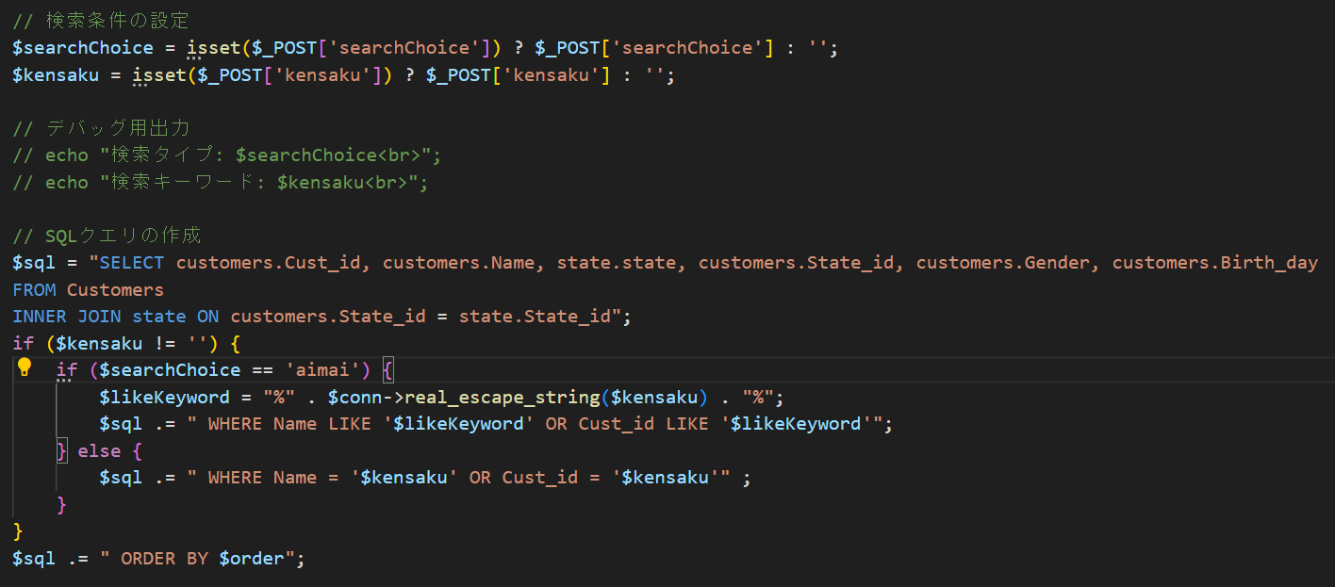
あいまい検索コード紹介
①
②
⓷
Notes:
発表者：板井
あいまい検索のコード説明をします。
プログラムの流れは①～③の順になっています。
①は、検索バーに入力されたデータを取得して、そのデータを変数に格納しています。
②では、SQL文を作成して、必要なデータをデータベースから取得して、そのデータを変数に格納しています。
③では、IF文で、検索バー入力したデータから該当するコードを一覧表示するようにしています。
以上であいまい検索のコード説明を終わります。
メモ----------------------------
①
$_POST はフォームのデータを取得するために使われるPHPのスーパーグローバル変数です。この部分では、フォームから送信された検索条件（searchChoice）と検索キーワード（kensaku）を取得しています。isset() は変数がセットされているかを確認する関数で、未設定または空の場合は空文字列 '' を代入しています。これにより、ユーザーがフォームで選んだ検索タイプと検索キーワードが取得され、それに応じて後続の処理が行われます。
②
この部分では基本となるSQLクエリを作成しています。SELECT 文は、特定のカラムを選択しています。この場合、customers テーブルと state テーブルからカラムを選択しています。
INNER JOIN は、customers テーブルと state テーブルを State_id で結合しています。これにより、顧客の州の情報を結びつけた結果を取得できます。
⓷
ここでは、検索キーワード（kensaku）が空でない場合に検索条件を追加する処理が行われています。もし searchChoice が 'aimai'（曖昧検索）ならば、LIKE 文を使って部分一致検索を行います。real_escape_string() はSQLインジェクションを防ぐため、キーワードに含まれる特殊文字をエスケープしています。
% はSQLでワイルドカードを表し、前後に付けることで部分一致検索が可能になります。
この例では、顧客名（Name）か顧客ID（Cust_id）のいずれかに部分一致するデータを検索します。
そうでない場合（正確な検索の場合）は、Name または Cust_id に完全一致するデータを検索します。

Slide 10
質疑応答
Notes:
発表者：
まとめを言って、質疑応答
以上で発表を終わります。
ご清聴ありがとうございました。
※質問に対して、答えられそうな人、もしくは、開発に関わった人が回答

Slide 12
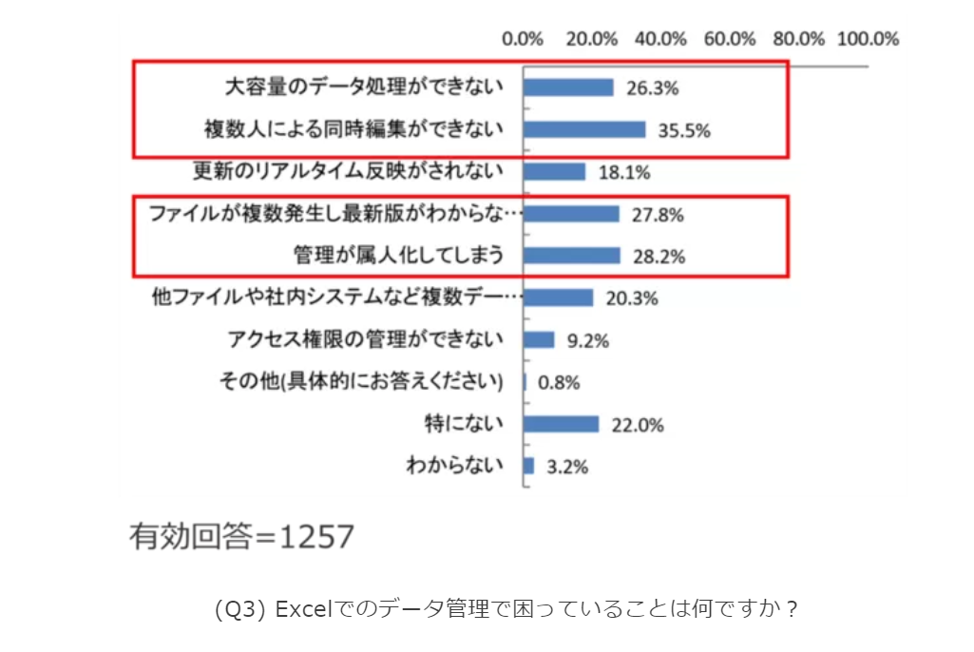
書籍管理のデメリット
・ITコストが発生する
・使いこなすのに労力がかかる
Notes:
鹿島さん案を採用のため不要
-------------------------
発表者：鹿島さん
書籍管理のデメリットについてです。
デメリットには、保守サポートの費用などにITコストが発生することや、システムを使いこなすのに労力がかかることが挙げられます。
そのようなデメリットを無くすために、費用対効果を考えたり、だれもが直観的に使いやすいシステムやマニュアルを作成することで
デメリットをカバーできるのではないかと考えています。

Slide 13
書籍管理のメリット
・効率的な検索
・利益の最大化
・情報の共有
Notes:
鹿島さん案を採用のため不要
-----------------------
発表者：鹿島さん
書籍管理のメリットについてです。メリットとしては、以下３つが挙げられます。
まず、「効率的な検索」が可能になり、特定の書籍や資料を迅速に見つけ、必要な情報に素早くアクセスできます。
次に、「利益の最大化」につながります。蓄積されたデータを分析し、需要を把握することで、書籍管理やビジネス戦略の改善が図れます。
最後に、「情報の共有」が容易になります。リアルタイムで複数の人と情報を共有でき、チームの連携が強化されます。
メモーーーー
デメリット、メリットを前回の内容にする。
デメリットという言葉を無くす。
デメリットとメリットの内容を１ページにまとめる。

Slide 16
エクセルで管理すればえぇんやないの？
メリット
・導入しやすい
・業務内容に合った分析が可能
Notes:
中小企業のほとんどでは、エクセルを使って「顧客管理」「書籍管理」を行っています。
理由としては
・導入しやすい
----Microsoft Officeが業界・職種を問わず広く使われているオフィスソフトであることを考えれば、Excelはあらゆるオフィスワーカー共通のツール。
・業務内容に合った分析が可能
----簡易的な関数・数式を使いこなすことにより、多少複雑な処理を組み込むことができます。

Slide 17
エクセルで管理すればえぇんやないの？
デメリット
・編集、更新の非効率性
・共有管理にリスクが伴う
・担当者や知識がないと、詳細な管理が困難
Notes:
☆編集・更新の非効率性
----グループ内でExcelファイルを共有・閲覧することは可能ですが、
通常の使い方では複数人で同時に編集することはできません。
☆細かな権限設定ができず、管理にリスクが伴う
----複数人でExcelファイルを更新する場合、「いつ・誰が・どの端末で」ファイルを編集したか履歴を追うことができません。
そのため、誤った修正・削除などトラブルが発生した際に原因の特定が困難です。
☆担当者や専門性の知識がないと、メンテナンスが困難
----Excelに複雑な処理やマクロが組まれている場合はメンテナンスが困難になることがあります。例えば前任者が作成したマクロを修正する場合、後任者のスキル不足や引継ぎの不十分さによって、メンテナンスができずにファイルが使われなくなる事態もある。

Slide 18

書籍管理とは？
本屋での
書籍管理の補助
をするシステム
Notes:
書籍管理とは本屋での書籍注文管理の補助をするシステムです。
これらをデータベースで蓄積・管理することが目的です。
私たちは中小企業を対象とした書籍管理を作成・開発をしました

Slide 19
書籍管理ソフトにあたって
エクセル
デメリット
書籍管理ソフト
・編集・更新の非効率性
・いつ・誰がファイルを編集
したか履歴を追えない
・担当者や知識がないと、管理が困難
・編集・更新が容易
・DB権限設定ができず、
管理にリスクが伴う
・メンテナンスがしやすい
Notes:
☆編集・更新の非効率性 ※個別表示にするかは要相談
----グループ内でExcelファイルを共有・閲覧することは可能ですが、
通常の使い方では複数人で同時に編集することはできません。
☆細かな権限設定ができず、管理にリスクが伴う
----複数人でExcelファイルを更新する場合、「いつ・誰が・どの端末で」ファイルを編集したか履歴を追うことができません。
そのため、誤った修正・削除などトラブルが発生した際に原因の特定が困難です。
☆担当者や専門性の知識がないと、メンテナンスが困難
----Excelに複雑な処理やマクロが組まれている場合はメンテナンスが困難になることがあります。例えば前任者が作成したマクロを修正する場合、後任者のスキル不足や引継ぎの不十分さによって、メンテナンスができずにファイルが使われなくなる事態もある。

Slide 20
利用シーン
エクセルで行っていた
「顧客管理」「書籍管理」を
データベースで蓄積、管理
Notes:
※削除予定

Slide 21


機能
仕様
検索 追加 編集 削除
顧客管理 書籍管理
ランキング
Notes:
私たちが注目した主な機能は大きく分けて4つあります。
書籍の追加、書籍の管理、顧客の追加、顧客の管理です。
この４つのシンプルな機能を使うことで顧客管理と書籍管理できるようになります。
また、仕様については売上と年代別及び地域別のランキングを抽出し表示できるようになります。

Slide 22




メリット
作業時間の短縮、ミス軽減を図る
Notes:
・それらの機能、仕様をつかって書籍管理の補助を行うことにより
データベースで蓄積・管理することで、作業時間の短縮、ミス軽減を図ることができます。

Slide 23
構成
XAMPP
Browser Application
ビルド
静的サイト
PHP
SQL
MySQL
Notes:
フロントエンドにBrowserApplication、バックエンドにXAMPPを採用しています。
ざっとした内容 （参考データ https://qiita.com/goofmint/items/a4760fd4e3d04e7ffb58）
PHPでデータベースから情報をひっぱってきて、HTMLやCSSでその情報に装飾をつけました。
別々で行うことにより、通信料の軽減や開発体制の分離を目的としました。
開発体制の分離をすることで、テストも各々で容易にできるのも効率の良さだと思います。
以下 事前にあった内容で削除予定
この図ではWeb上で動作させる場合の構成で、Flutterは静的サイトを出力します。クライアントがスマホの場合はAPKやIPAにビルドしWindowsの場合はexeにビルドします。
今回の構成ではしていませんが生成された静的サイトはCDNで提供することが可能なためスケールアウトも容易に可能です。
ーーーーーーーーーーーーーーーーーーーーーーーーーーーーーーーーーーーーーーーーーーーーーーーーーーーー↓馬場

Slide 24
特徴
フロントエンドとDBの統合性
しんぷるいずべすと
UIの見やすさ
Notes:
バックエンドにPHPを採用しているもののバックエンドとフロントエンドを分離させていることが大きな特徴です。
これによりロード時間の短縮やトラフィックの軽減、マルチプラットフォーム化、スケールアウトが容易に可能になります。

Slide 25
製品 デモ
Notes:
---------赤嶺
それでは、私たちが開発しました管理システムの動作確認を行っていきたいと思います。
最初にログイン画面が表示されます。こちらの画面にデータベースに管理された
IDとパスワードを入力してログインボタンをクリックするとログインができます。
ログイン後、顧客管理、書籍管理、データ分析の選択項目が表示されます。
●顧客管理を選択してみます。
顧客管理を選択すると、このような画面が表示されます。
表示されている一覧は、データベースに管理されているデータを抽出して表示しています。
・検索では、顧客IDと顧客名を検索できるようにしています。
・顧客IDの一致検索をしてみます
検索欄に1101と入力して、一致検索を選択して、検索ボタンをクリックすると顧客ID1101のコードが表示されます。
・次に顧客名のあいまい検索をしてみます。
検索検索欄に「赤」を入力して、あいまい検索を選択して、検索ボタンをクリックすると「赤」という文字が含まれているコードが表示されます。
・次に新規登録をしてみます。
新規登録ボタンをクリックします。新規登録フォームが表示されるので
各項目に入力していきます。登録ボタンをクリックします。
登録すると、データベースに情報が登録されて、リストの一覧に表示されます。
・次に編集をしてみます。
先ほど登録したコードの編集をクリックします。
編集画面が表示されますので、編集したい個所を編集していきます。
更新ボタンをクリックすると編集した内容がリストに表示されます。
・次に削除をします。
先ほど編集したコードの削除をクリックすると、確認アラートが表示されますので
「OK」をクリックすると、対象のコードが削除されます。
・顧客ID、顧客名などの隣にある矢印ボタンをクリックすると昇順、降順に並び替えもできます。
戻るボタンをクリックすると3項目の選択画面に戻ります。
●書籍管理は、顧客管理と同じようなコードになりますので軽く流していきます。
●次にデータ分析です。
データ分析のボタンをクリックするとランキング画面に遷移し、データベースに登録されているデータからSQL文を実行して、それぞれ売上、年代別、地域別ランキングを表示しています。こちらも同様に項目ごとに昇順、降順に並べ替えることができます。
●最後にログインボタンをクリックすると、ログイン画面に戻ります。
以上で動作確認を終わります。

Slide 26
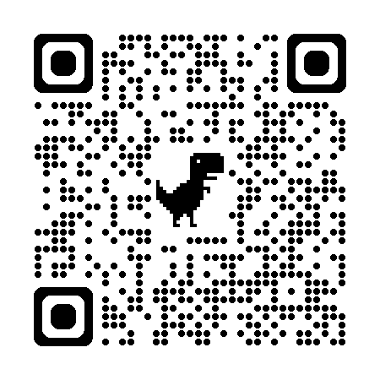
質疑応答
http://172.16.3.136/
Notes:
学校のインターネットにつながっている場合、このQRコードかURLからデモにアクセスできます。
続いて質疑応答に移ります。
き丁なご意見ありがとうございました。
これで発表を終わります。

Slide 27
ご清聴 ありがとうございました
Notes:
ご清聴ありがとうございました。

